Slide 1
Туристичке регије света
ЈУЖНА АЗИЈА

Slide 2
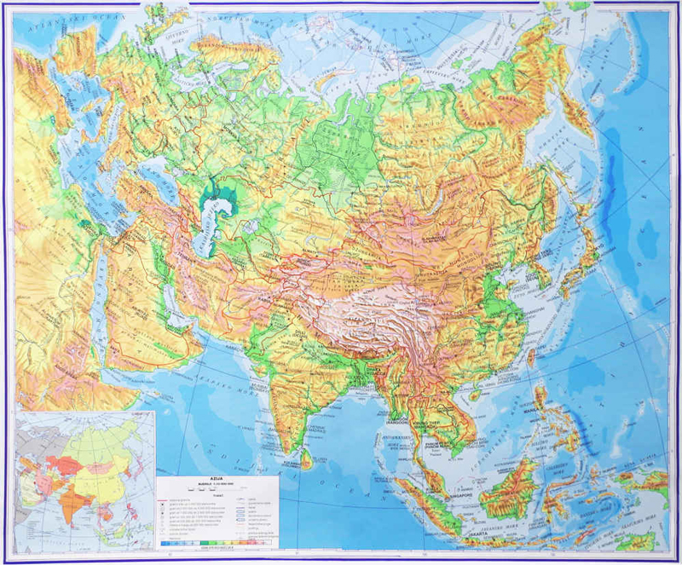

Slide 4
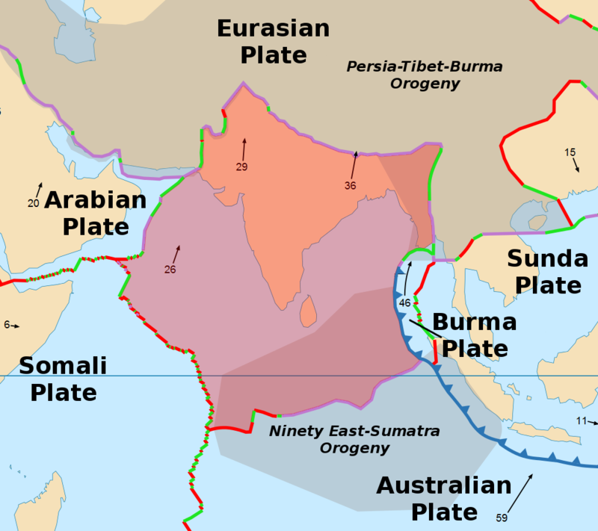
ИНДИЈСКА ПЛОЧА
11.900.000 km²
29↑ – померање у mm/год.

Slide 5
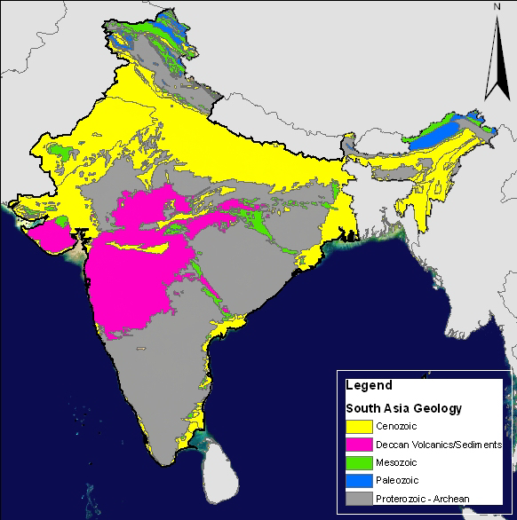
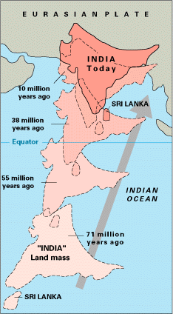

Slide 6
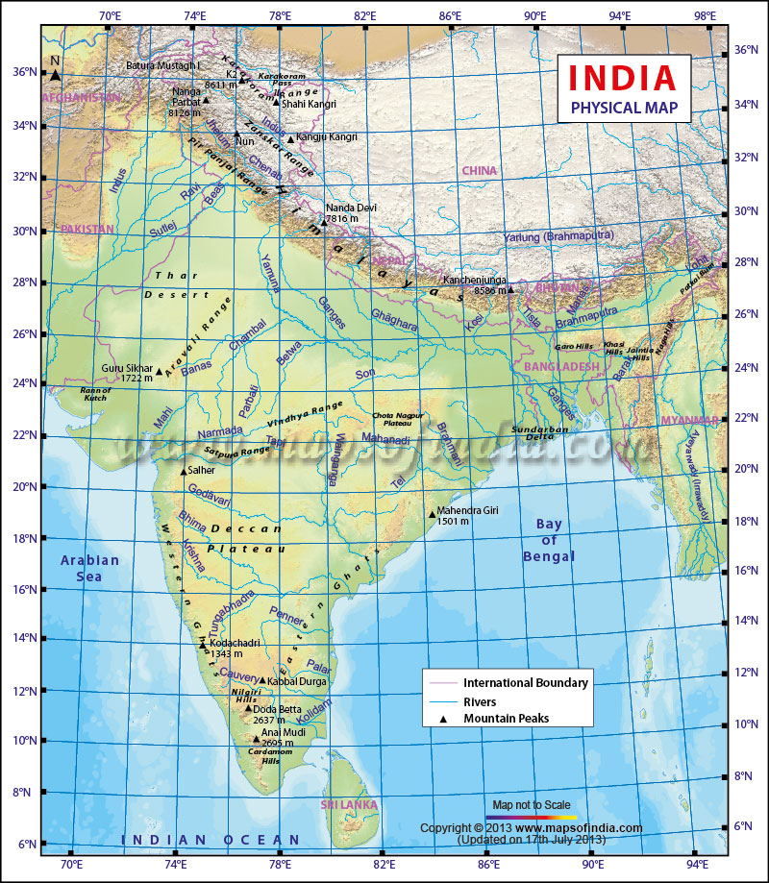
ИНДИЈА
П = 3.287.590 km²
Ст. = 1,33 милијардe
405 ст./km²
28 држава и
7 територија

Slide 7
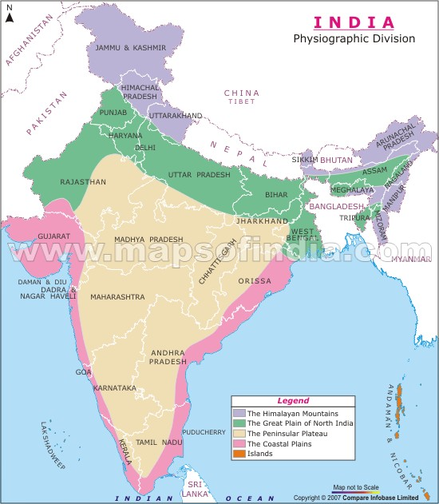
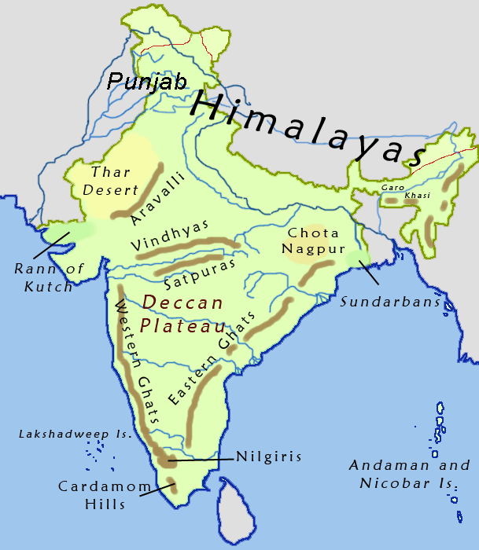

Slide 8
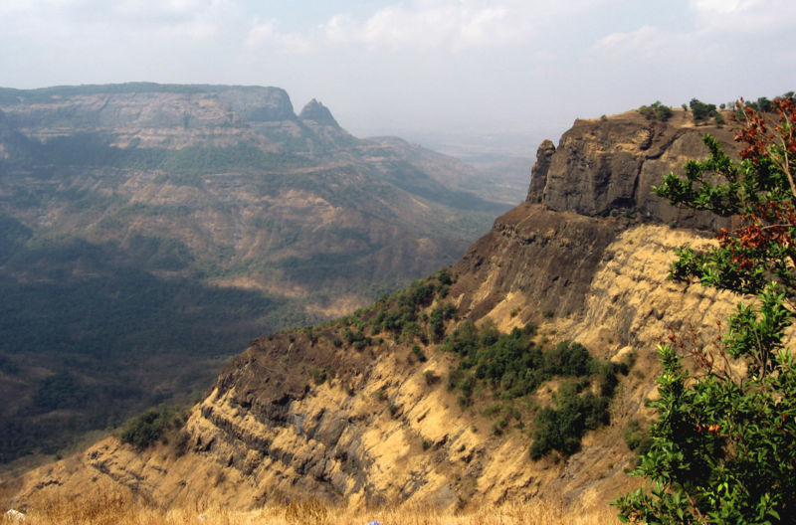
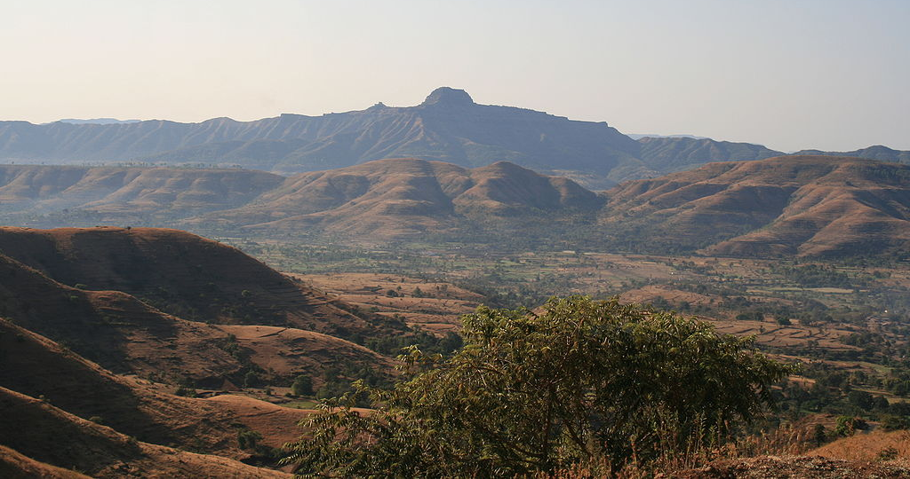
Декан источно од Мумбаја (западни део)
Декан код града Пуне (запад)

Slide 9
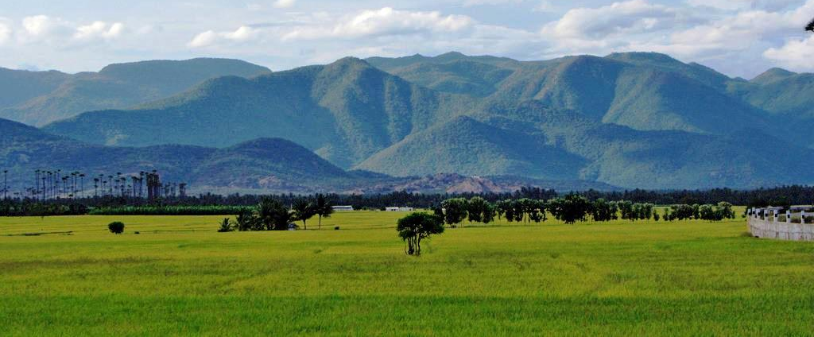
Декан (вис. 450-750 m; 800.000 km²)
- Керала (ЈЗ) - у позадини Западни Гати
Западни Гати или Сахјадри (Благонаклоне планине) - UNESCO
– дуж.1600 km, шир. 100 km, површ.160000 km²

Slide 10
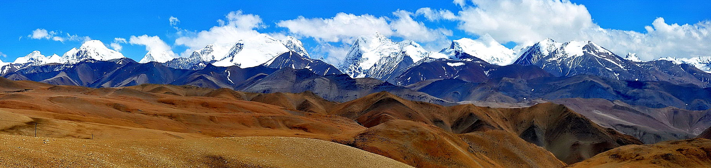
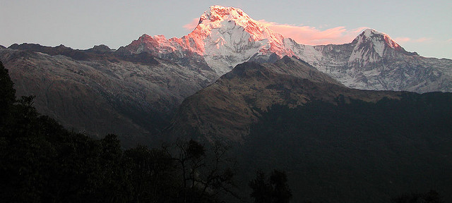
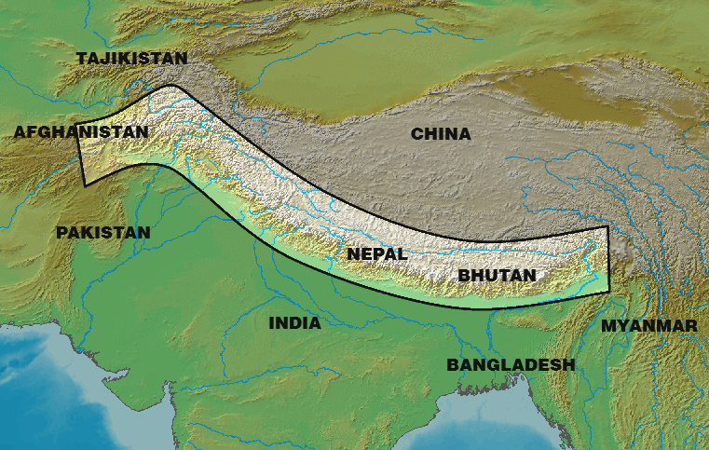
Хималаји (дуж. 2.400 km)
Монт Еверест (8848 m)

Slide 11
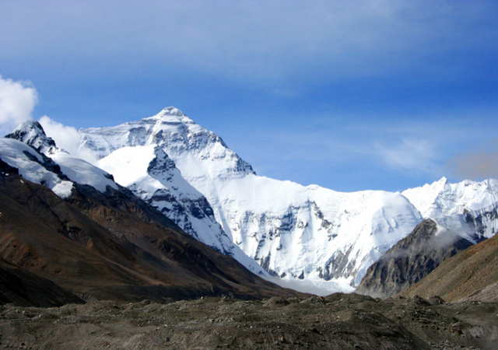

Slide 12
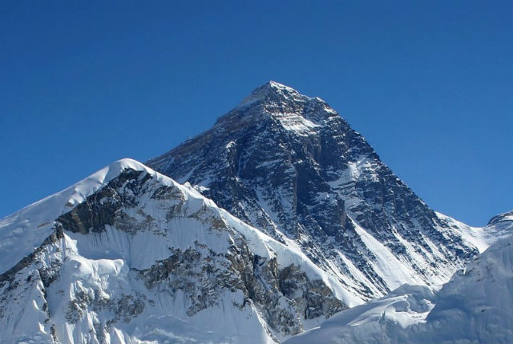

Slide 13
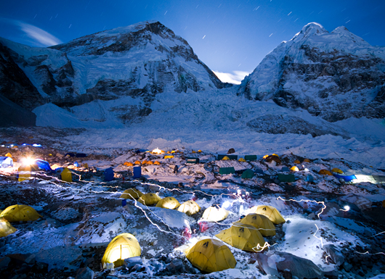

Slide 14
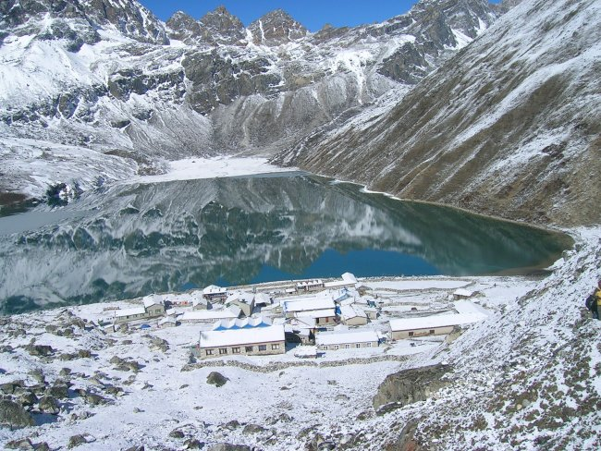

Slide 15
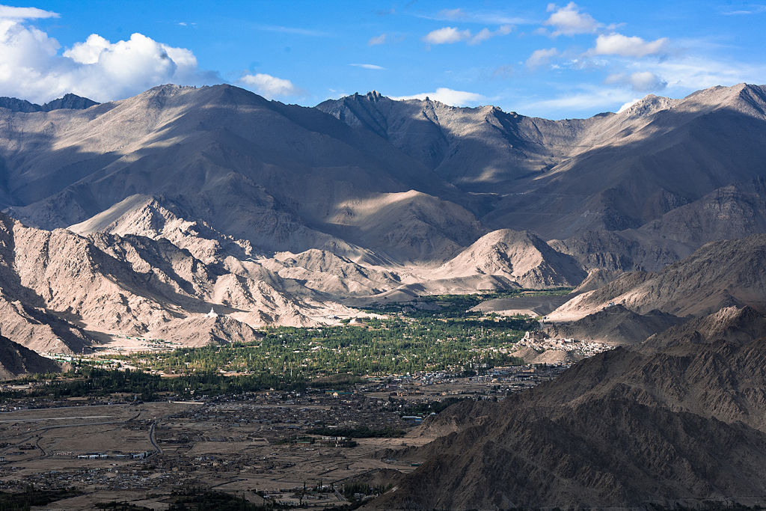
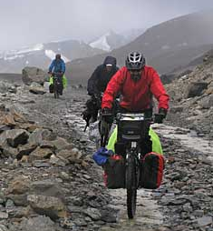
Хималаји - Ладак
Долина Инда у Ладаку

Slide 16
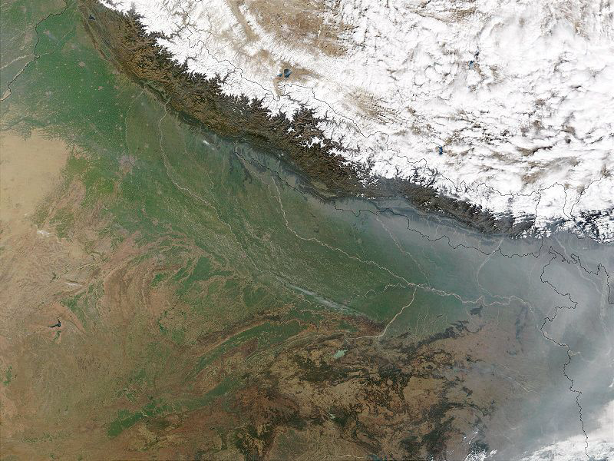
Долина Ганга

Slide 17
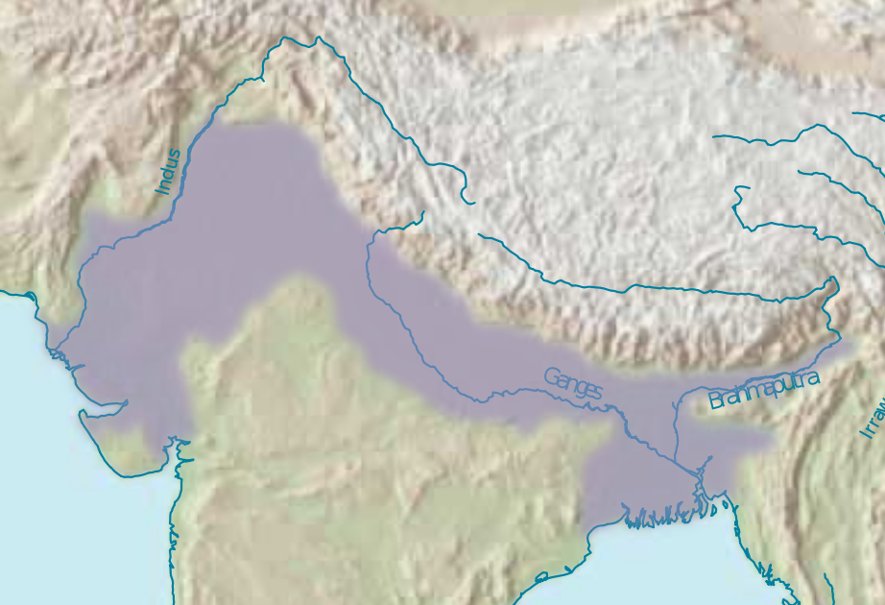
Индо-Гангешка низија (Хиндустан)

Slide 18
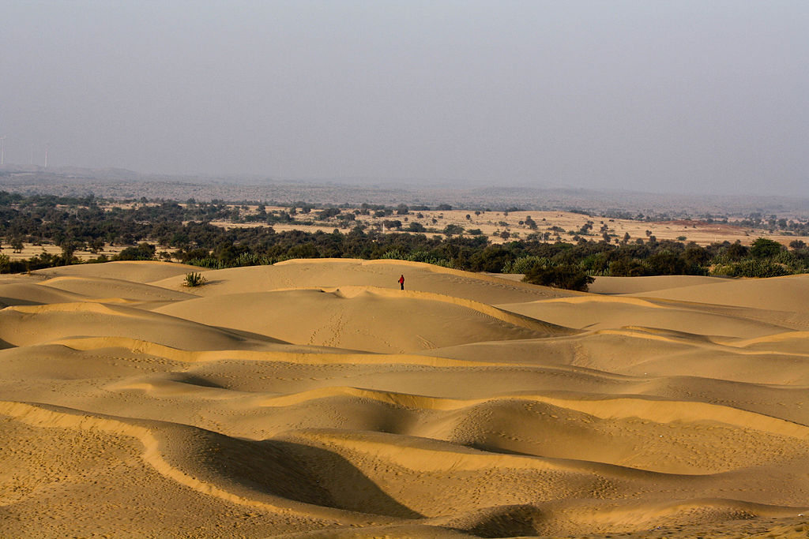
Дине у пустињи Тар - плато

Slide 19
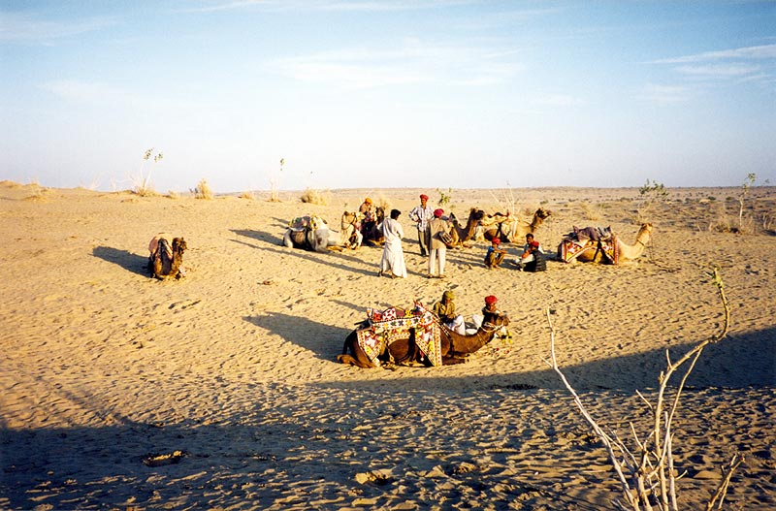
Караван се одмара у пустињи Тар

Slide 20
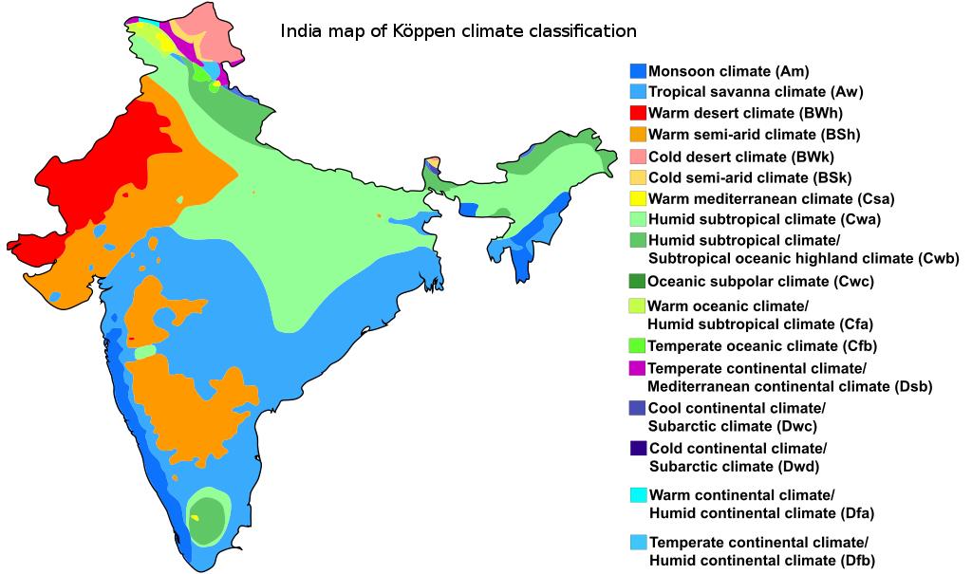

Slide 21
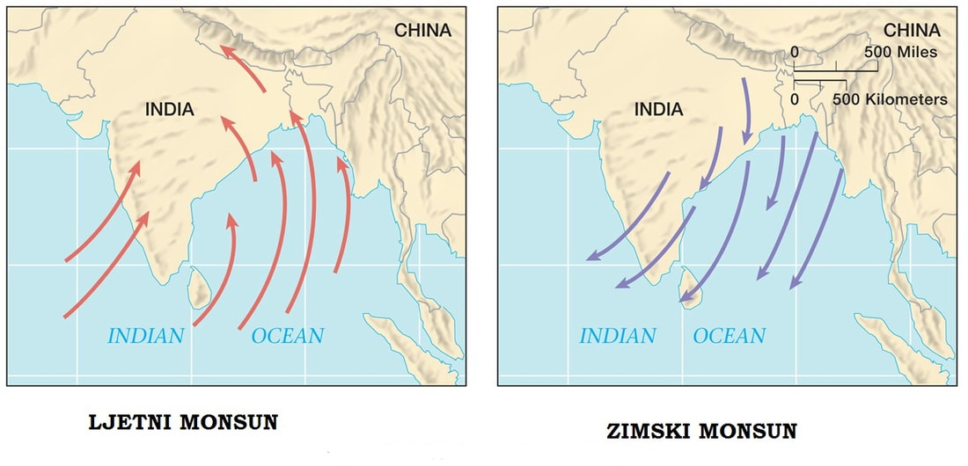

Slide 22
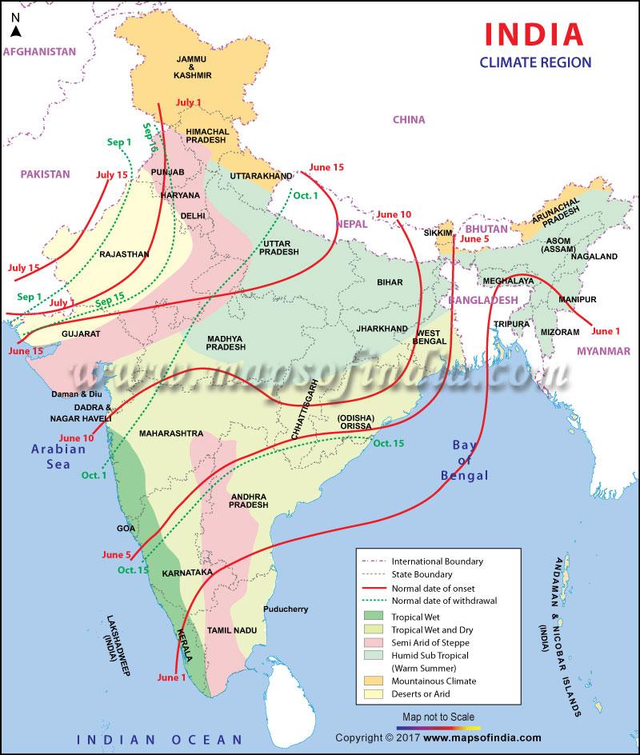
Климатске зоне и померања
летњег и зимског монсуна

Slide 23
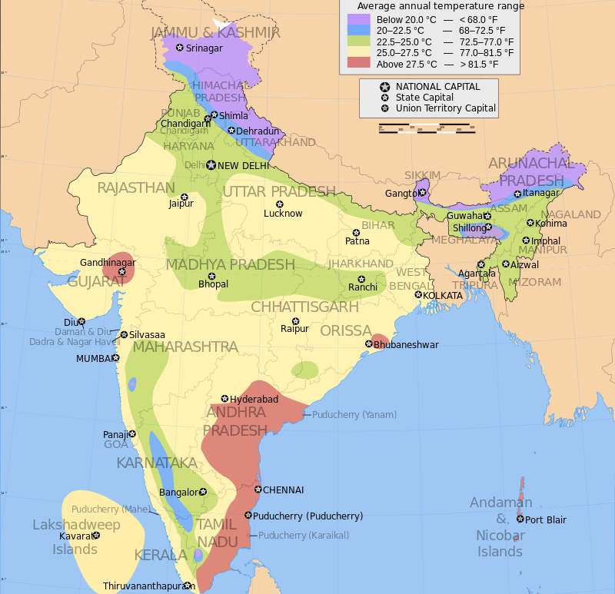
Средње годишње температуре

Slide 24
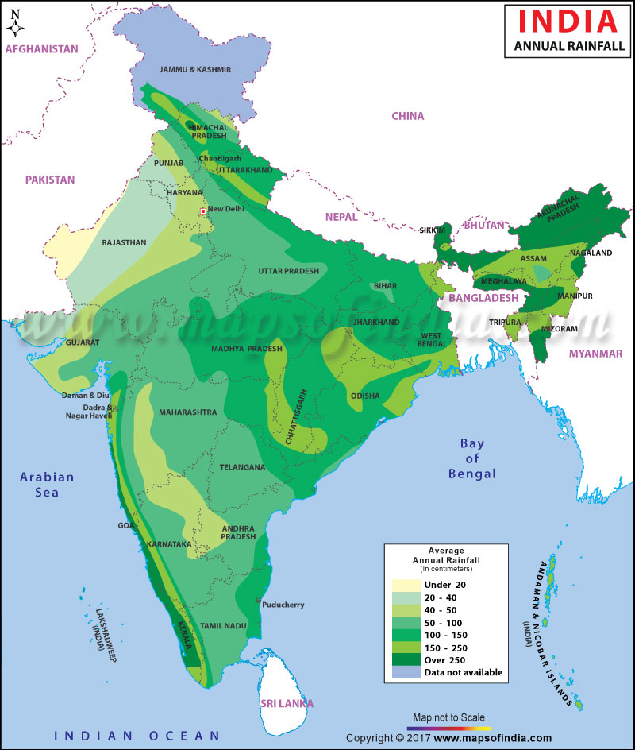

Slide 25
Западни Гати 28. 05. 2010. – пре почетка летњег монсуна
Западни Гати 28. 08. 2010. – током летњег монсуна

Slide 26
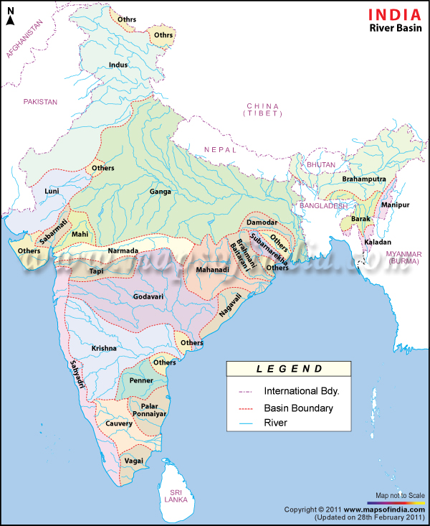

Slide 27
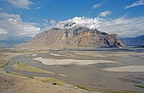
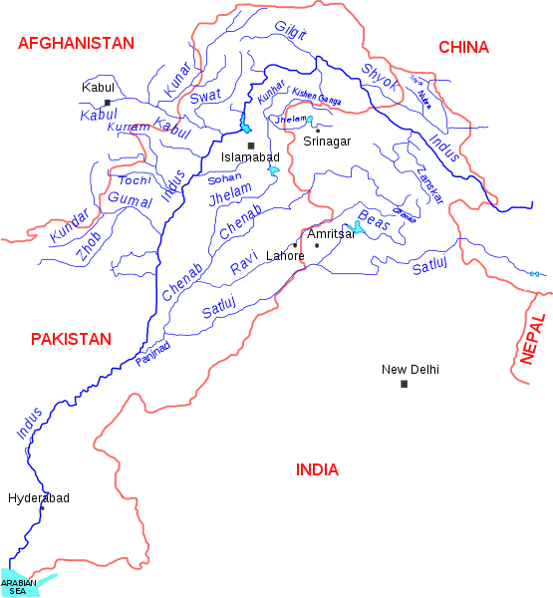
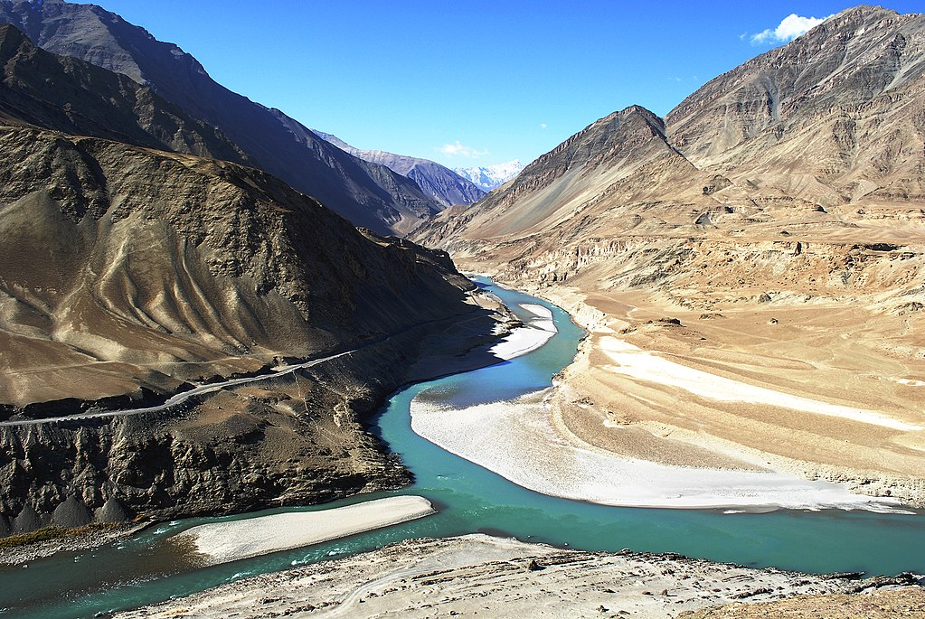
ПЕНЏАБ – Беас, Сатлеџ, Рави, Џелам, Ченаб.
Инд у горњем току (код Скардуа)
Инд
Извор на 4.255 m
Дуж. 3.610 km
Протицај 6.600 m³/s
(1.200-58.000 m³/s)
Слив 1.165.000 km²
Инд са притоком Занскар
у Хималајима

Slide 28
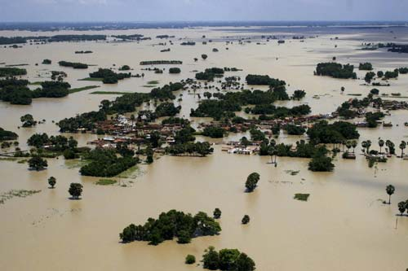

Slide 29
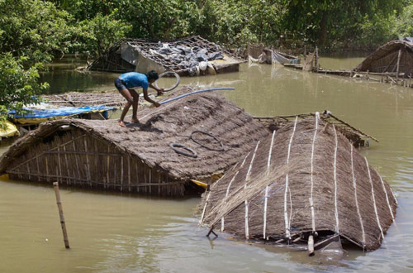

Slide 30
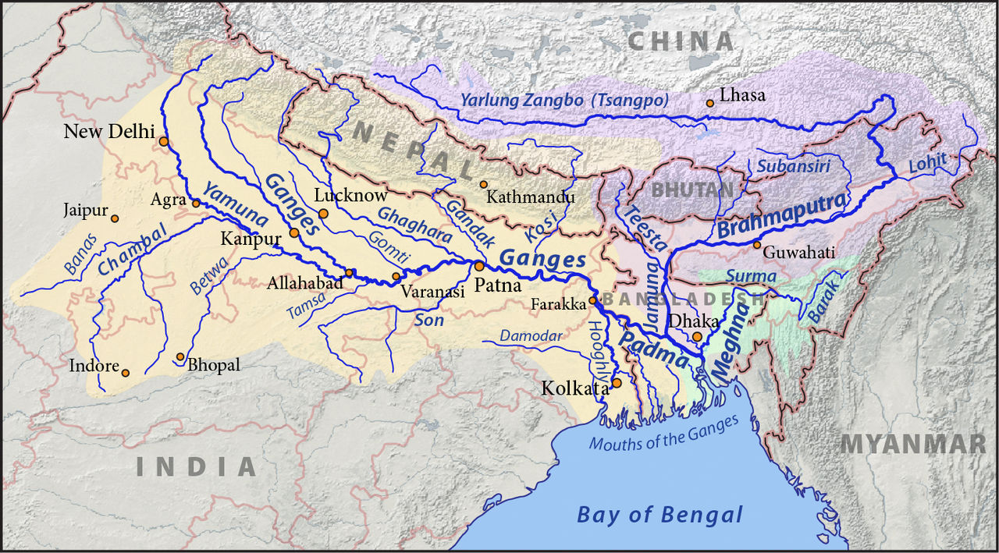
Ганг – извор на 3.892 m, дуж. 2.525 km, слив 1.080.000 km², прот. 16,648 m³/s
(2000-70.000 m³/s)
Брамапутра – извор на 5.210 m, дуж. 3.848 km, прот. 19.800 m³/s
(макс. 100.000 m³/s), слив 712,035 km²

Slide 31
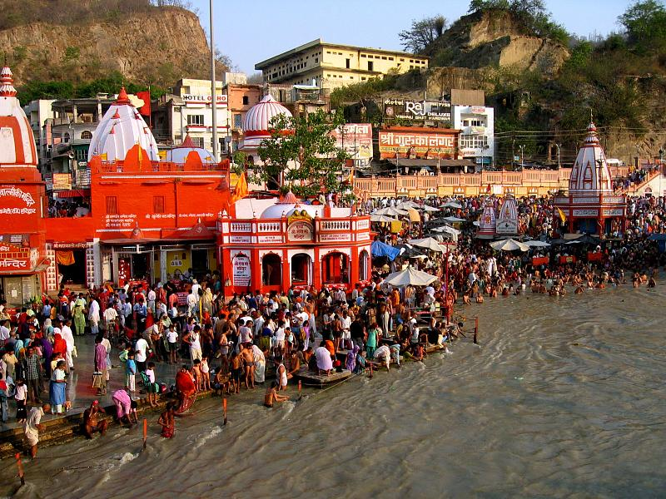
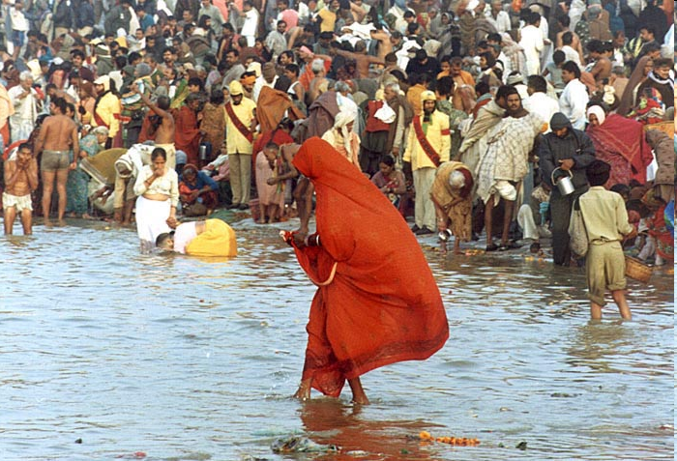
Ганг – Купање у Харидвару
Ходочасници се купају у реци Ганг

Slide 32
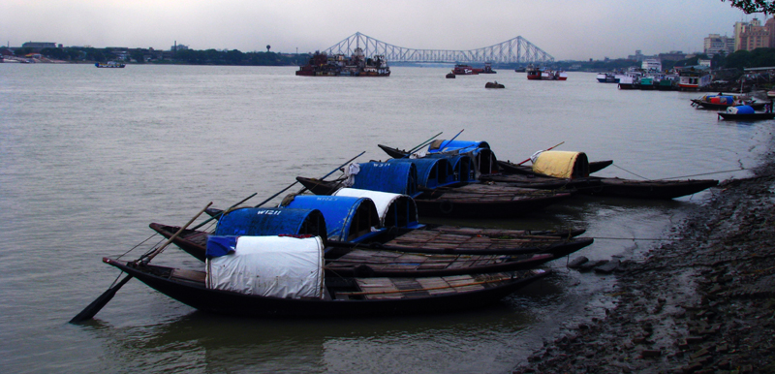
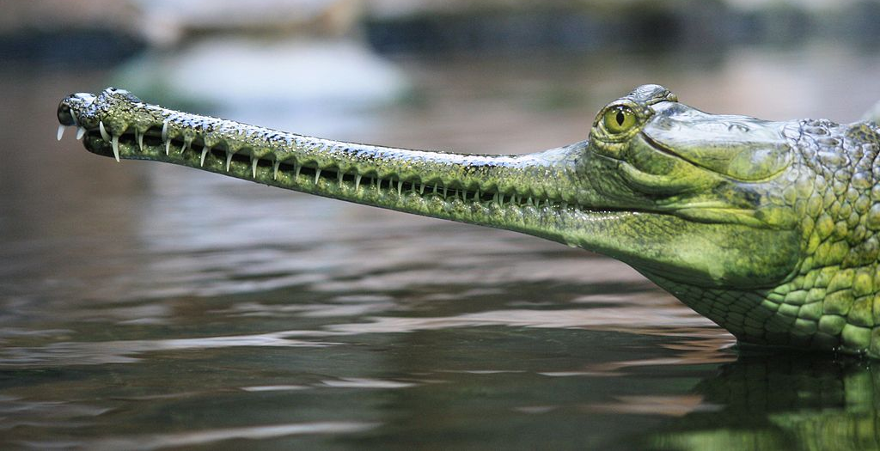
Ганг у Колкати (Калкути)

Slide 33
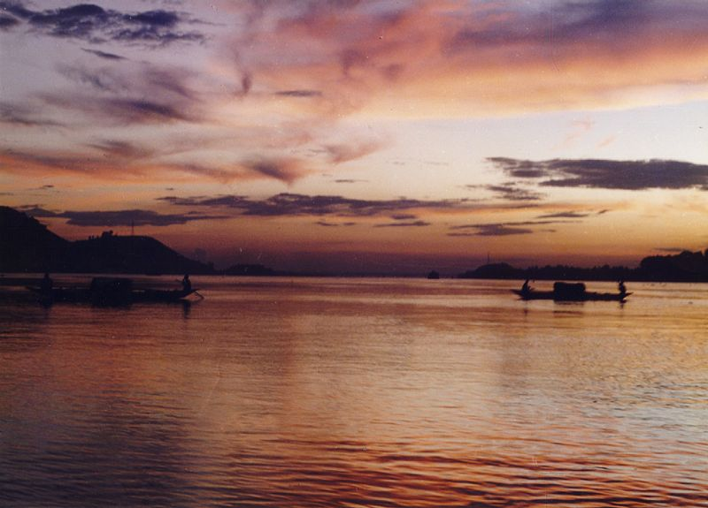
Брамапутра

Slide 34
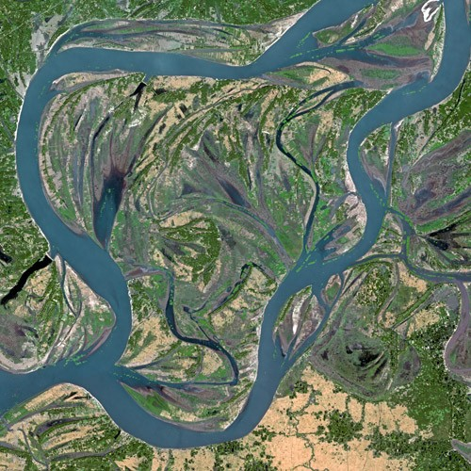
Бангладеш -
Брамапутра

Slide 35
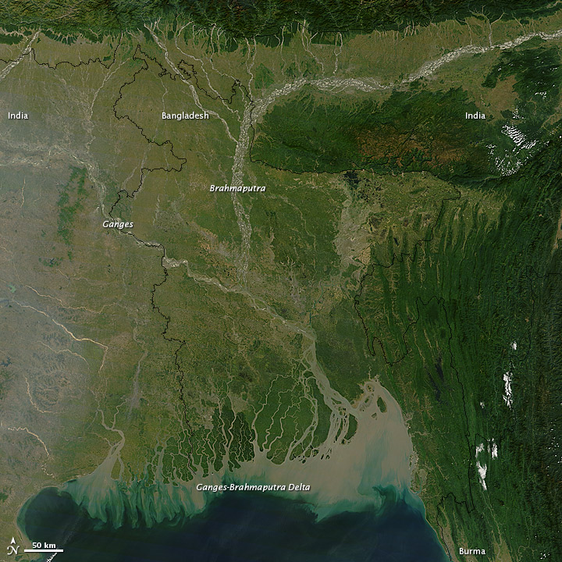

Slide 36
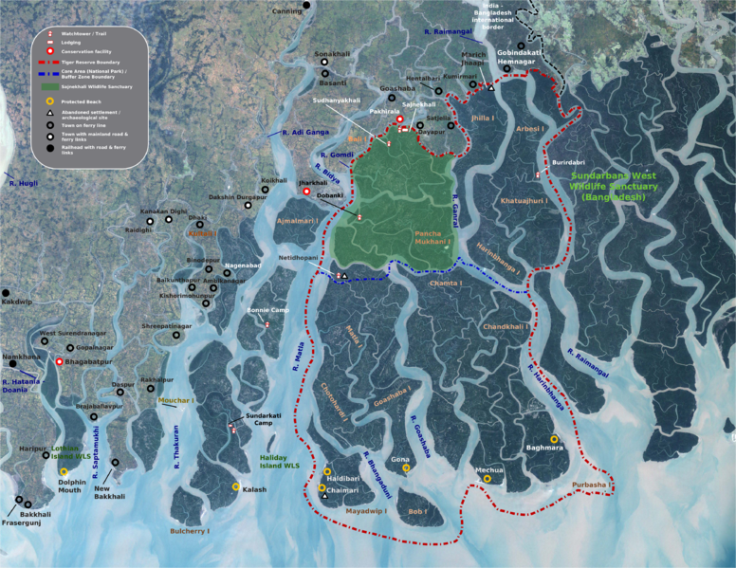
Бангладеш -
Сандербенс

Slide 37
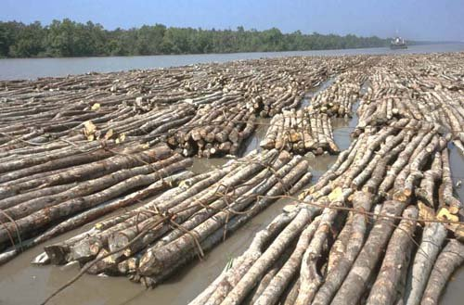
Бангладеш - Сандербенс

Slide 38
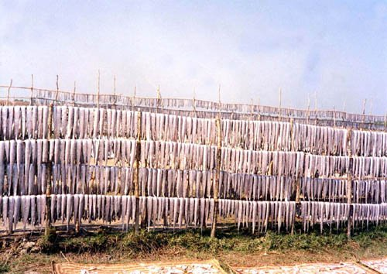
Бангладеш - Сандербенс

Slide 39
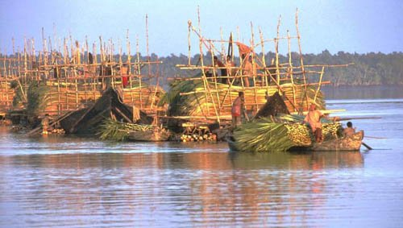
Бангладеш - Сандербенс – бродови

Slide 40
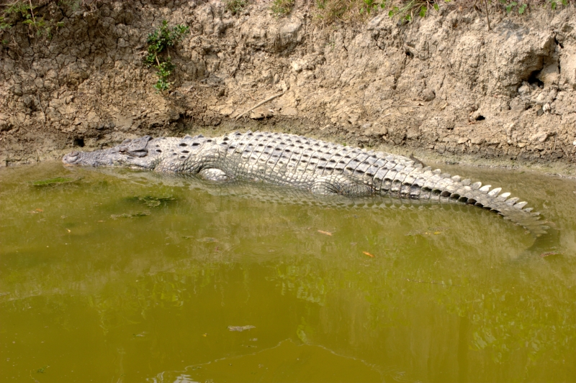
Бангладеш - Сандербенс - крокодил

Slide 41
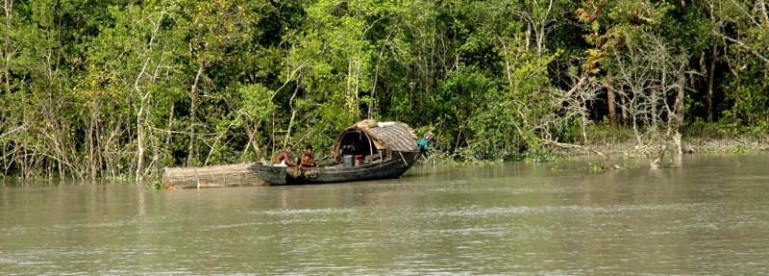
Бангладеш - Сандербенс
Тигар у шуми мангрова

Slide 42
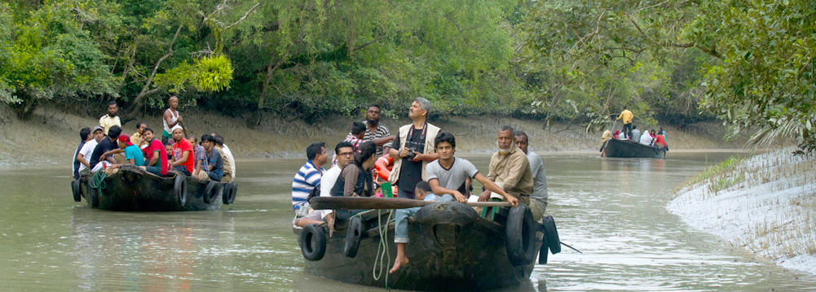
Индија – Сандербенс – туристички обилазак
Бангладеш - Сандербенс – туристички брод

Slide 43
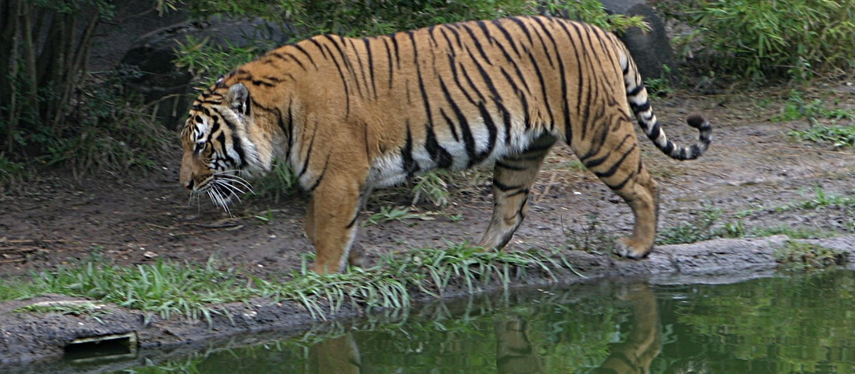
Бенгалски тигар
Азијски лав

Slide 44
Идијски леопард

Slide 45
Индијски слон
Индијски носорог

Slide 46
Црвени вук
Макаки
Хималајски медвед

Slide 47
Јак на СЗ Индије
(Ладак)
Индијска газела (Тар)
Јеленска антилопа

Slide 48
Гаур – дивље говедо
Азијски бивол

Slide 49
Дивља коза

Slide 50
Индијски замбар (јелен)
Индијски шакал
Мунгоси
Барасинги јелен

Slide 51
Индијски ждрал
Орао рибар

Slide 52
Прстеноглаве гуске

Slide 53
16.000 врста цветница
(6-7% светских)
45.000 врста биљака
У јулу 2015. Индија је имала
103 НП површине 40.500 km²
(1,23% Индије).
Укупно заштићено
156.700 km² (4,95% Индије)

Slide 54
НП Долина цвећа
у држави Утаранчал
у Хималајима

Slide 56
Лотусов цвет
симбол Индије

Slide 57
Хранљиве махуне дрвета
просопис кинерарија
Дрво просопис кинерарија (Prosopis cineraria) – мимоза (породица бобова) успешно расте у
свим условима па и у пустињи Тар

Slide 58
Историја Индије
Камено доба
70.000-7.000. п. н. е.
Култура Мергар
7.000-3300. п. н. е.
Цивилизација долине Инда
3.300-1.700. п. н. е.
Касна Харапа култура
1.700-1.300. п. н. е..
Ведска цивилизација
1.500-500. п. н. е.
· Краљевства античке Индије
1.200-700. п. н. е.
Махаџанапади
700-300. п. н. е.
Царство Магада
684-26. п. н. е.
· Мауријско царство
321-184. п. н. е.
Средња краљевства Индије
230. п.н.е.-1279.
· Сатавахана царство
230. п.н.е.-199.
· Кушанско царство
60-240.
· Гупта царство
240-550.
· Чола царство
848-1279.
Исламски султанати у Индији
1210-1596.
· Делхијски султанат
1206-1526.
· Декански султанат
1490-1596.
Хојсала царство
1040-1346.
Виџајанагара царство
1336-1565.
Могулско царство
1526-1707.
Марата царство
1674-1818.
Колонијална Индија
1757-1947.
Подела Индије - самостална
1947-

Slide 59
Пећина Бхимбетка (Мађа Прадеш) – слике око 7000 г.п.н.е.

Slide 60
Од 7000. до 300. г.п.н.е.
Село -
макета
Цивилизације Мохенџо
Даро и Харапа
Мохенџо Даро – бронзано доба
2600-1900.г.п.н.е.

Slide 61
Харапа – 2000.п.н.е.
Царство Гупта 240-550. г.

Slide 62
Трговачки путеви у 1. веку

Slide 63
Ајанта (Аџанта) пећина уз Вагхора реку – Махараштра (запад Индије)
28 пећинских храмова исклесаних у стенама у две фазе, у 2. веку п. н. е. (за време династије Сатавахана) и у 5. веку (за време династије Вакатака). Почели будисти, па их протерали хиндуисти.

Slide 65
Ајанта – пећина 26

Slide 66
Ајанта – мотиви из живота Буде

Slide 70
Делхијски
султанат

Slide 73
1893.

Slide 76
Џавахарлал Нехру и Махатма Ганди
Индира Ганди 1917 -1984.
Премијер 1980-84.

Slide 78
ЈЕЗИЦИ

Slide 82
ИНДИЈСКО ДРУШТВО ПОДЕЉЕНО НА КАСТЕ – сметња развоју
- Појмом каста Португалци у 16. в.означују друштвене скупине који су Индијци називали варна (боја, сталеж).
- Средином 2. миленијума п.н.е., један део индоевропских народа (аријевци), продире на индијски потконтинент. Аријци су, иако малобројни, имали надмоћ: бронзани мач и брза борна кола. Успостављају доминацију над домородачким Дравидима, уводе индоевропски језик санскрит, те, да би очували идентитет свог народа у односу на покорене Дравиде, успостављају крути друштвени поредак заснован на подели према боји коже, положају у друштву, богатству, занимању и вери. Подела индијског друштва на касте, успоставила је доминацију и повлашћивање једних друштвених група над другима.
На врху кастинског поретка налазио се сталеж брамани (брахмани) - свештеници и учитељи - имали највећи углед. Задужени за тумачење верских текстова и вођење обреда, а високо образовање им је омогућавало бављење законодавним и правосудним пословима и подучавањем.
Ратници и племство, чине другу касту, кшатрије. Они представљају световну моћ, а њихов задатак је да владају и штите земљу од непријатеља.
- Трећу касту чини слободно аријевско производно становништво, насељеници који су остали чисте расе, вајшије. То су обично трговци, земљорадници и одгајивачи стоке, који су снабдевали остале касте основним животним намирницама.
- Четврту касту су чинили неаријевци - шудре. Она се састојала од поробљених, тамнопутих Дравида и социјално одбачених аријеваца, који су се мешали са потлаченим староседеоцима. Пошто су били без поседа обављали су најтеже физичке послове као, надничари, слуге и поданици 3 претходне касте.
- Парије - "недодирљиви", били су потпуно избачени из кастинског поретка и сматрани су недостојним живота у заједници због послова које су обављали. И данас су парије осуђене на најтеже и такозване "нечисте" послове, који се преносе са генерације на генерацију, а предрасуде одређују њихове животе, нарочито у руралним подручјима где живи скоро три четвртине индијског становништва.

Slide 83
Индијке на пијаци
Индијац са Андамана
Индијац на Хинду фестивалу
Гоа – фестивал фолклора

Slide 84
Индијац у Калкути
Палмеду – Фестивал кроћења бикова

Slide 85
Индијски граничари испред Председничке палате у Њу Делхију

Slide 86
Алахабад– хинду верници
Гоа – хришћански споменик
Андамани

Slide 87
Кућа народа Тода (Дравиди) – југ Индије

Slide 89
Планинско село

Slide 90
Село – мајмуни стални житељи

Slide 91
Раџастан – Степеничасти бунар код града Абханери

Slide 92
Поља пиринча

Slide 94
Раџастан - Памучне тканине се суше на сунцу

Slide 95
Сушење стајског ђубрива

Slide 96
Њу Делхи

Slide 97
Њу Делхи

Slide 98
Њу Делхи – Севрни стари део града

Slide 99
Њу Делхи – Зграда Владе

Slide 100
Акшардам у источном предграђу Делхија
Црвена тврђава

Slide 101
Њу Делхи

Slide 102
Мумбај

Slide 103
Мумбај – железничка станица

Slide 104
Мумбај

Slide 105
Амритсар – Златни храм

Slide 106
Карнатака – Мисор палата

Slide 107
Варанаси (Бенарес)

Slide 108
Варанаси – Свети град на ријеци Ганг

Slide 109
Варанаси/Хинду/Будизам

Slide 110
Народ у ријеци Ганг

Slide 111
Варанаси (Бенарес) – обредно купање

Slide 112
Варанаси – храм бога Шиве

Slide 113
Ујадпур

Slide 114
Ујадпур

Slide 116
Таџ Махал

Slide 119
Таџ Махал изнутра

Slide 120
Таџ Махал изнутра

Slide 121
Џад Махал – Водена палата

Slide 122
Џајпур – главни град Раџастана
Џодпур

Slide 123
Џајпур – Ружичасти град

Slide 124
Џајпур – Водена палата

Slide 125
ГУЏАРАТ
Статуа борца за незав. Сардар Валабхаиј Пател 182 m на обали реке Нармада (улива се у Камбејски залив – западна Индија) у селу Кевадија
највиша на свету
дупло виша о Кипа слободе

Slide 127
Малабарско приморје

Slide 129
Малабарско приморје - Керала

Slide 130
Малабарско приморје

Slide 131
Одмаралиште на Малабарском приморју

Slide 132
Туристичка инфраструктура на Малабарском приморју

Slide 133
Малабарско приморје

Slide 135
Короманделско приморје

Slide 136
Туристичка карта

Slide 138
Обала дуга преко 1000 km

Slide 140
Хајдерабад (у залеђу Короманделске обале) - тврђава
Тирупати храмови

Slide 141
Хајдерабад

Slide 142
Короманделско приморје
Ченаи (Мадрас) - Храм

Slide 143
Махабалипурам – Короманделско приморје – 60 km од града Ченаи

Slide 144
Махабалипурам на Короманделској обали
60 km од града Ченаи

Slide 146
Одмаралиште на Короманделском приморју

Slide 147
Одмаралиште на Короманделском приморју

Slide 148
Хималаи - Држава Химачал Прадеш
Панги долина - Панчпула
Манимахеш гребен

Slide 150
Фестивал бродова Аранмула у Керали посвећен Кришни

Slide 151
Махараџа експрес
Делхи - Мумбај

Slide 152
Површ. 147.181 km²
Становн. 29 милиона
800 km дуж. 200 km шир.

Slide 153
НЕПАЛ

Slide 154
Еверест (Чомолунгма)

Slide 155
Хималаји -1953. новозеланђанин
Едмунд Хилари и непалац Танузинг Норгеја
који су први испењали Еверест

Slide 156
Лоце (Лотсе) - 8.516 m

Slide 158
Клима по Кепену

Slide 159
Вегетација и коришћење земљишта

Slide 161
_____
___
____

Slide 162
Катманду долина

Slide 163
Катманду – Лавља палата - Парламент

Slide 164
Катманду
Пашупато – хинду комплекс
(УНЕСКО)

Slide 165
Катманду – Боднат ступа (УНЕСКО)

Slide 166
Чангу Нарајан храм (УНЕСКО)
– ист. од Катмандуа

Slide 167
Патан или Лалитпур јужни Катманду
- Стара краљевска палата десно, хинду храм лево (УНЕСКО) -

Slide 168
Бакатпур (источно од Катмандуа) – Дурбар трг (УНЕСКО)

Slide 171
БУТАН
Површ. 47.000 km²
Становника 750.000
75 % будизам
22 % хиндуизам

Slide 172
Ледници заузимају 10% територије

Slide 174
Бутан

Slide 175
ТИМБУ

Slide 176
Парламент у Тимбу

Slide 177
Дунце-лакханг будистички манастир

Slide 178
Храм на стени или Такцанг-лакхан (Гнездо тигрице)

Slide 180
Храм на стени

Slide 181
Национални музеј Римпунг Џонг

Slide 182
65000 км²/20.000.000 ст.

Slide 183
У јужном дијелу
планински масив
од 2500 м висине

Slide 184
Шри Ланка - Коломбо

Slide 185
Коломбо – спој старог и новог

Slide 186
Цејлон – плантаже чаја

Slide 187
Будистички храм на острву

Slide 188
Шри Ланка – најљепше плаже на свијету

Slide 189
Шри Ланка – туристичка одмаралишта

Slide 190
Тропски туристички комплекси

